Slide 1
Informationen zur Kampagne Stark bleiben
Suchtfrei alt werden und
gesund bleiben

Slide 2
Modul der NRW Landeskampagne „Sucht hat immer eine Geschichte“
Notes:
Alkohol und Medikamente bergen oft unbewusste gesundheitliche Risiken im Alter.
In der älteren Bevölkerung besteht darüber ein Informationsdefizit.
„Stark bleiben“ ist ein Modul der langjährig erfolgreichen und etablierten Landeskampagne „Sucht hat immer eine Geschichte“.

Slide 3
Ziele der Kampagne Stark bleiben
Zielgruppe: ältere Menschen und deren Angehörige
Sensibilisierung/Information über Risiken und Gefahren des Konsums von Alkohol und bei der Einnahme von Medikamenten im Alter
→ = ohne erhobenen Zeigefinger
→ = ohne Abstinenz zu propagieren
regionale Vernetzung mit kommunalen Kooperationspartner*innen aus der Seniorenarbeit und Altenhilfe
Qualifizierung von Multiplikator*innen aus der Altenhilfe zur Ansprache riskant konsumierender Älterer
Notes:
Menschen ab 55 Jahren bei einer aktiven und gesunden Lebensführung unterstützen.
älteren Menschen Tipps und Anregungen geben, wie sie mit Herausforderungen des Alterns und anderen schwierigen Situationen umgehen können – ohne Alkohol- und Medikamentenmissbrauch.
Es geht nicht darum, bereits riskant konsumierende oder abhängige Personen zu „beraten“ und/oder zu „vermitteln“!

Slide 4
Bildmotive
Notes:
Die Slogan und Bildmotive – zusammen mit Vertreter/innen der Landesseniorenvertretung ausgesucht - regen zur Diskussion und zum Nachdenken über Medikamentenmissbrauch und Abhängigkeit an.
Angehörige ermuntern, hinzuschauen und ihre Sorgen zum Ausdruck zu bringen.
Denn: etwas gegen eine Abhängigkeit zu unternehmen, lohnt sich immer - egal in welchem Alter.
Die Lebensqualität der Betroffenen steigt erheblich.
→ Und: bei älteren Menschen ist die Wahrscheinlichkeit, eine Therapie erfolgreich abzuschließen, höher als bei Jüngeren.

Slide 5
Plakatmotive
Notes:
Die Plakate sind kostenfrei über den Broschürenservice des Ministeriums erhältlich.

Slide 6
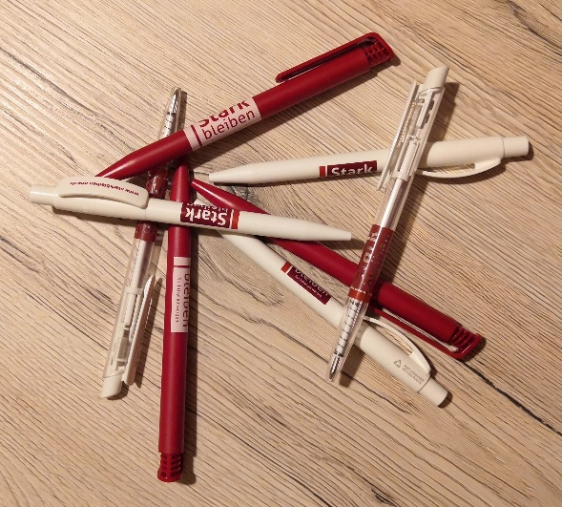
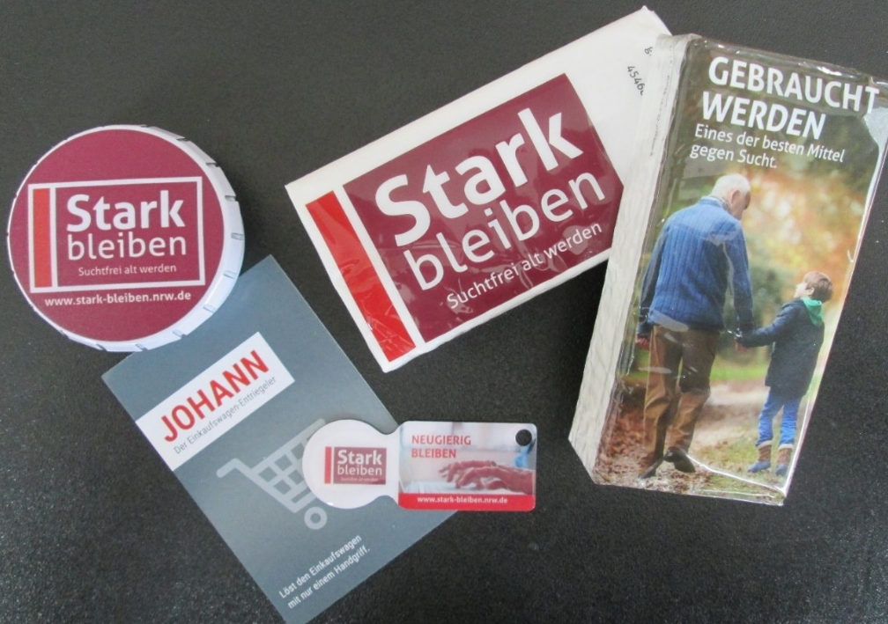
Werbeartikel
Notes:
Kugelschreiber, Brillenputztücher, Taschentücher, Einkaufswagenlöser, Traubenzucker, etc.

Slide 7
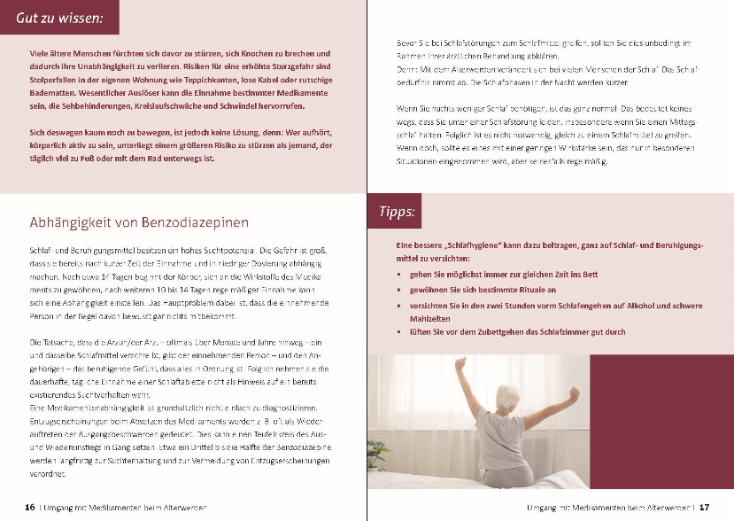
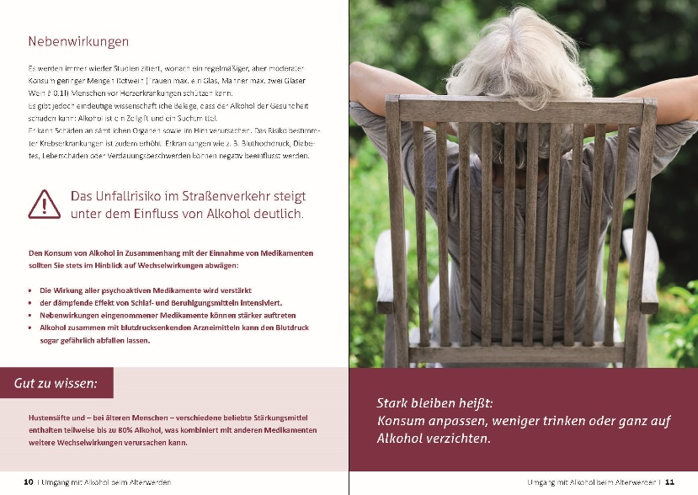
Broschüre
Notes:
Ca. 30seitige Broschüre für ältere Menschen zum Thema Umgang mit Alkohol und Medikamenten beim Älterwerden.
Als Print- und Downloadversion jederzeit kostenfrei erhältlich.

Slide 8
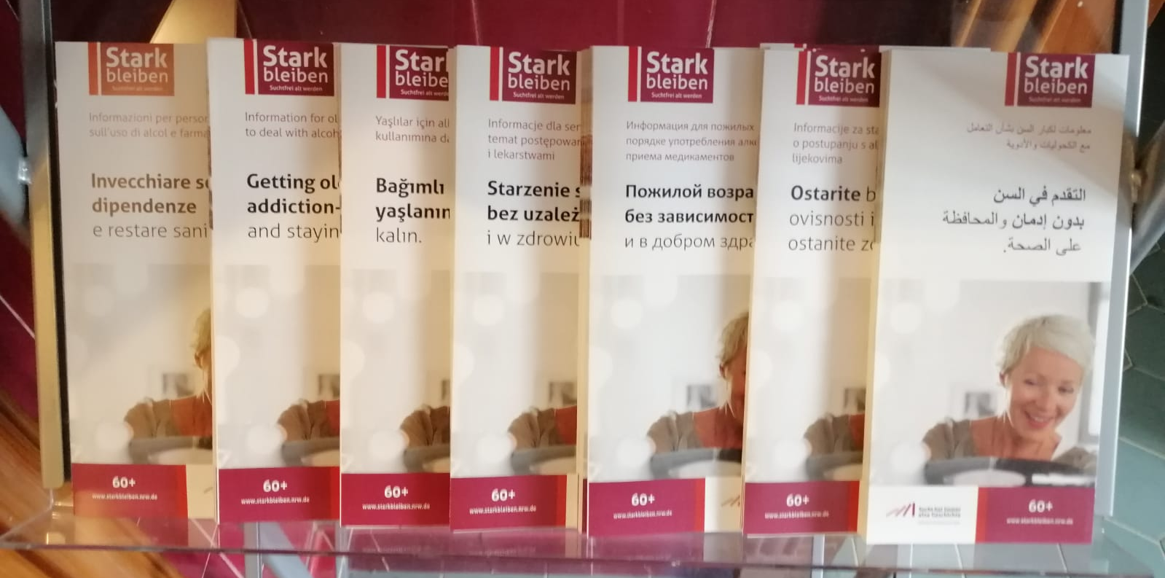
diverse Flyer
Notes:
Umgang mit Alkohol und Medikamenten beim Älterwerden
Umgang mit Alkohol und Medikamenten beim Älterwerden (leichte Sprache)
Umgang mit Alkohol und Medikamenten beim Älterwerden in 7 Sprachen (Generation der Gastarbeiter/innen)
Infoflyer MoKuSen
Regionale und individuelle Kontaktflyer mit Hilfsangeboten

Slide 9
Handlungsleitfaden Suchtvorbeugung im Alter
für Fachkräfte und Multiplikator/innen
Print- und Onlineversionen verfügbar
kostenfrei
Themenspezifische Präsentationen auf Homepage downloadbar

Slide 10
Materialheft
Ergänzung zum Handlungsleitfaden
nur als Printversion verfügbar
ca. 150 Karten für Übungen
(dickes Kartonpapier + Microperforation)
10 € Schutzgebühr

Slide 11
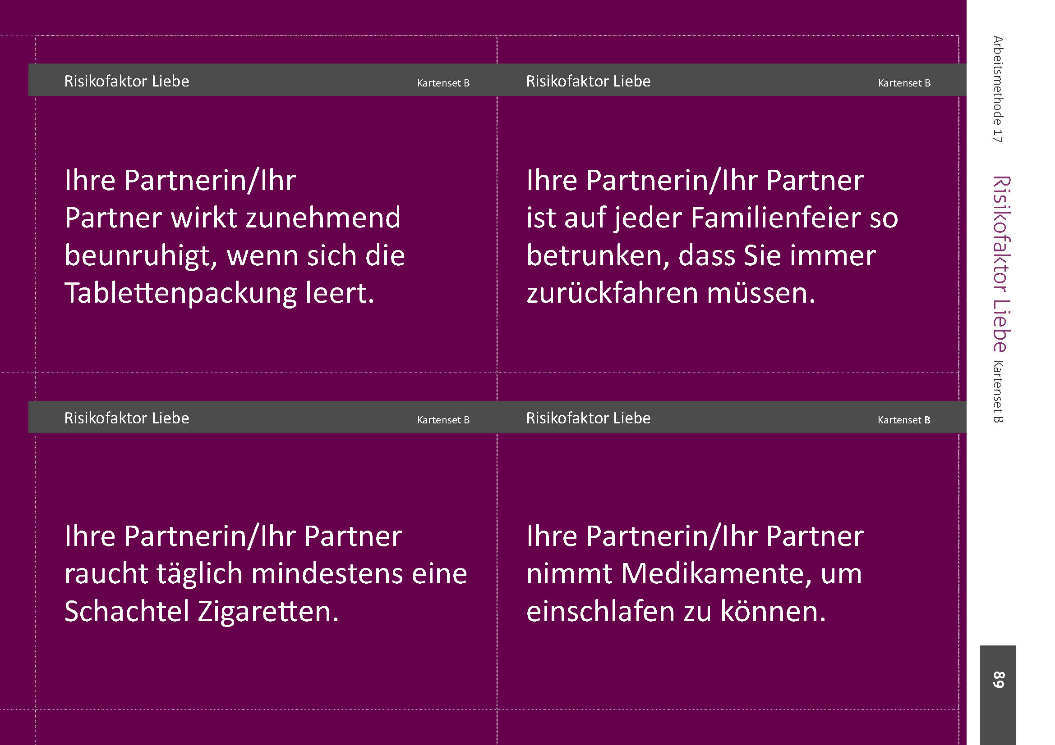
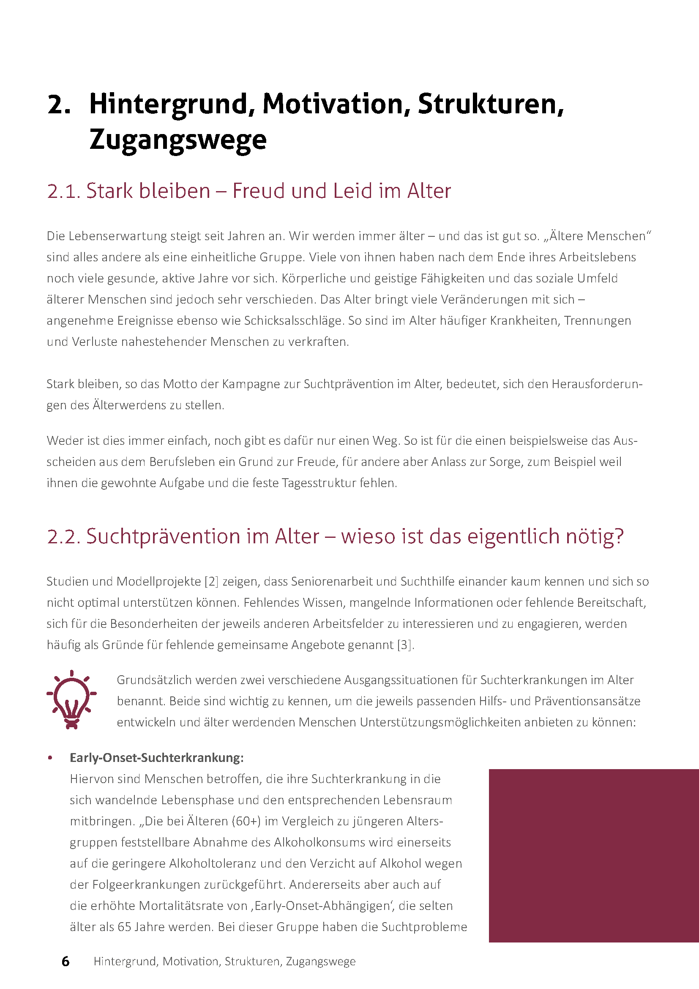
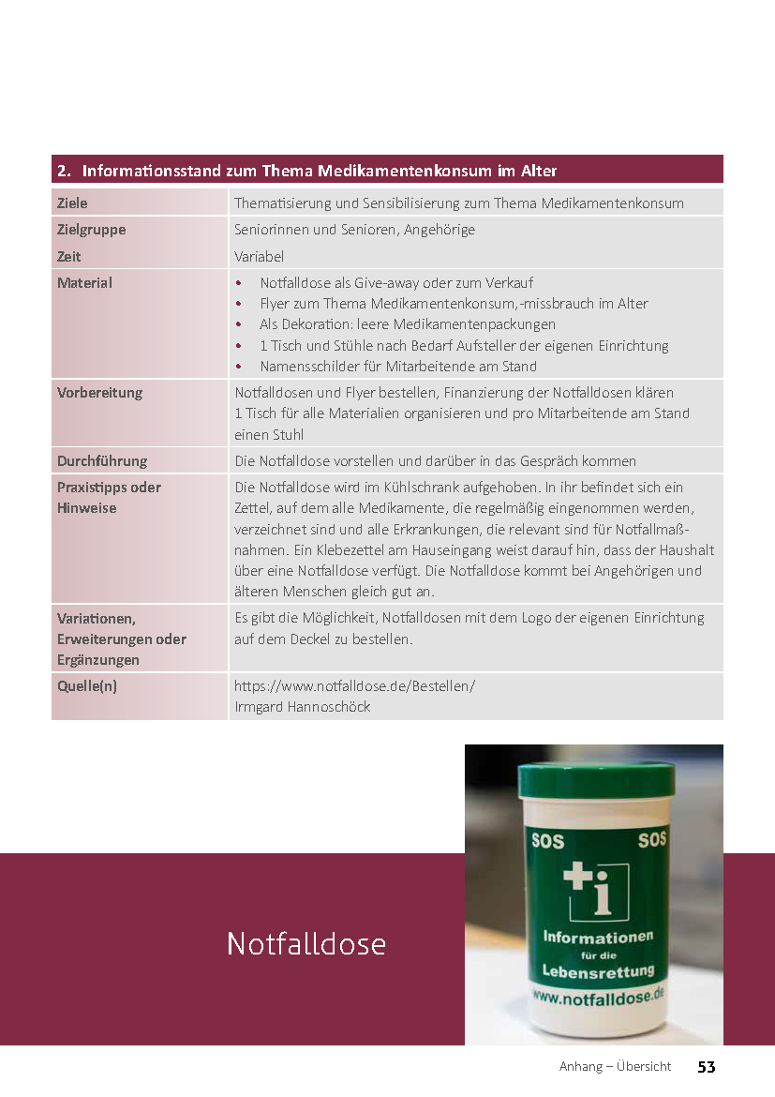
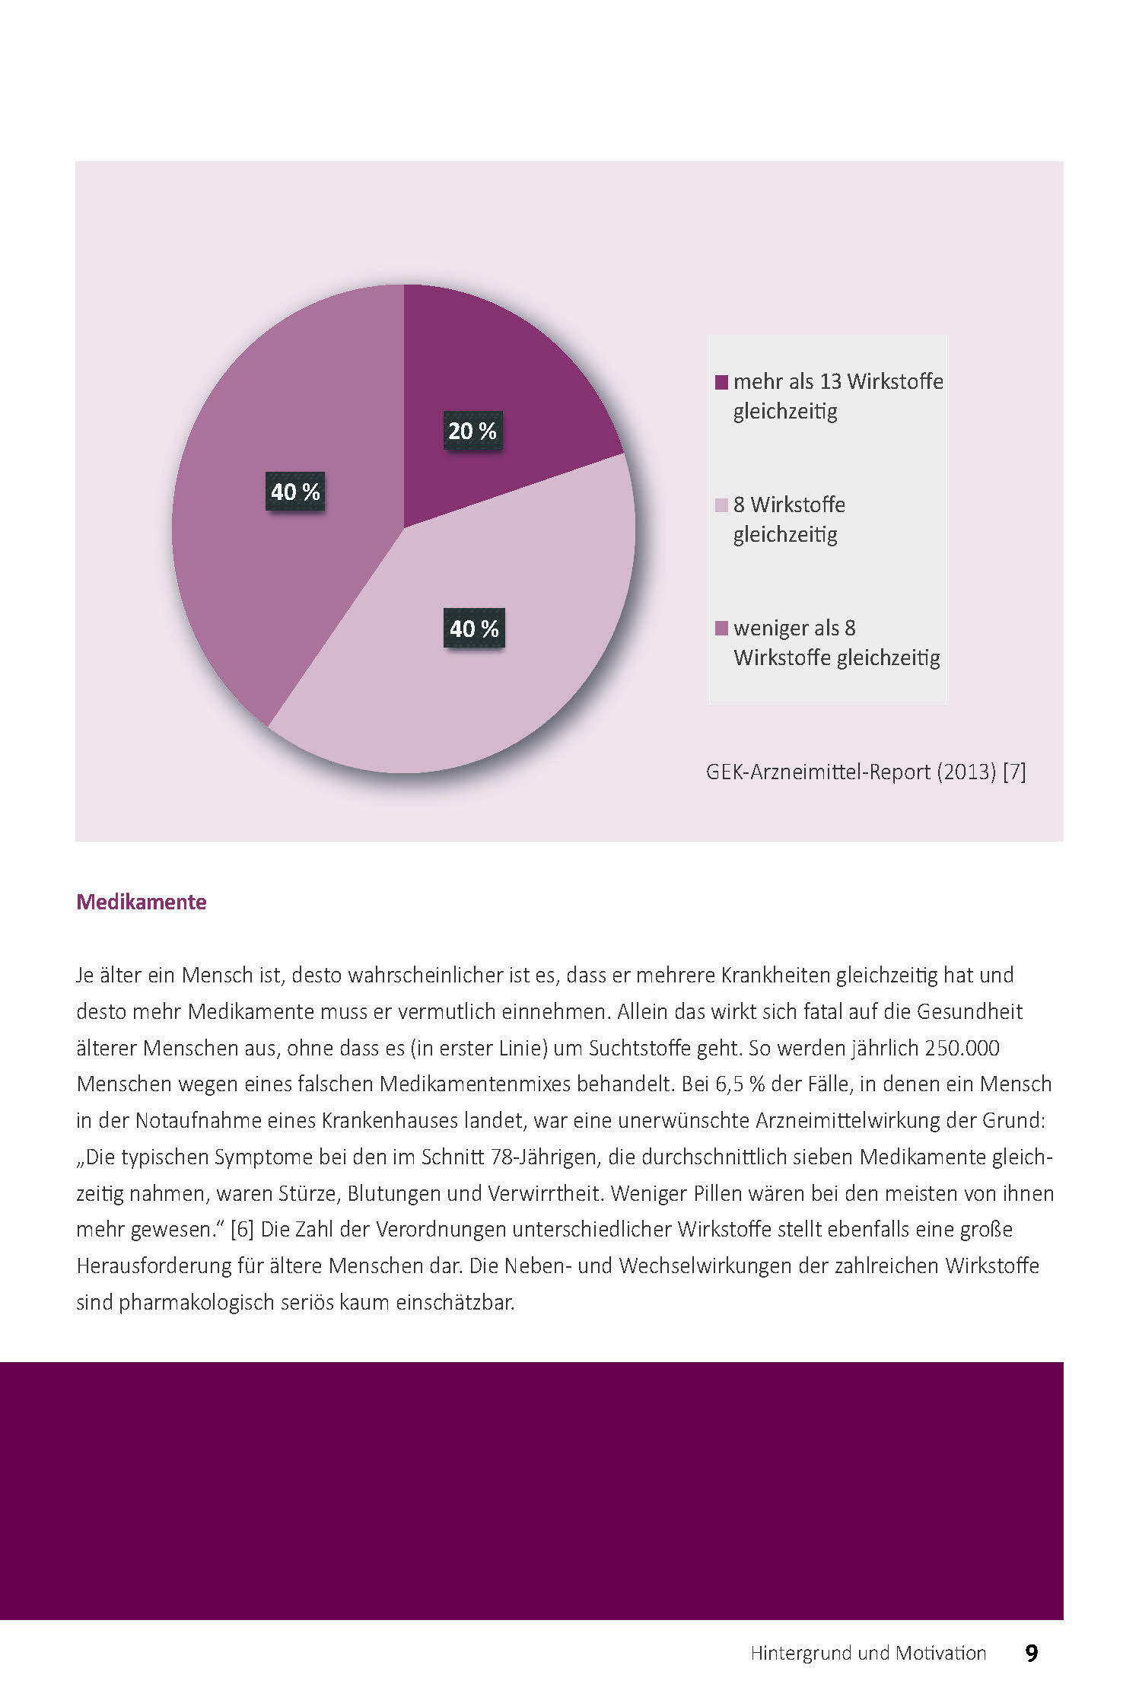
Einblicke in die Materialien

Slide 12
Aktionsstand
Notes:
Zum Konzept von Stark bleiben gehört:
Landesweiter Einsatz unseres Aktionsstandes auf regionalen Gesundheitstagen / Seniorenmessen (Region, Stadt, Quartier)
Was bieten wir:
Standbetreuung mit qualifizierten erfahrenen Mitarbeitenden,
Ansprache von Besucher/innen,
„Quiz“-Angebot am Tablet,
Infomaterialien und Give-Aways
Ginko:
Terminbuchung über ginko
Auf- und Abbau sowie Transport
(Amts)Apotheker/in (wünschenswert)
Vernetzung mit örtlicher Suchthilfe/-prävention vor Ort

Slide 13
Aktionsstand
Kostenfreier Einsatz auf Seniorenmessen/ Gesundheitstagen
Standbetreuung durch qualifiziertes Personal (in Zusammenarbeit mit Fachleuten vor Ort)
inkl. Tablets mit Quiz-Spielen, Broschüren und GiveAways

Slide 14
Fortbildungsangebot MoKuSen
Motivierende Gesprächsführung mit älteren Menschen

Slide 15
Fortbildungsangebot MoKuSen
Zielgruppe:
ehrenamtlich oder professionell in der Altenhilfe und Seniorenarbeit tätige Personen
Fortbildungsziel:
riskant konsumierende Senior/innen frühzeitig in ihrem Lebensalltag erreichen und dadurch die individuelle Bereitschaft zur Veränderung fördern
Inhalt:
basierend auf dem Konzept „MOVE“ und den Prinzipien der Motivierenden Gesprächsführung
Umfang:
16 Stunden (zwei ganze oder vier halbe Tage)
Gruppengröße:
ca. 12-15 Teilnehmende
Kosten:
für Ehrenamtliche kostenfrei, Hauptamtliche zahlen 120,-€ p.P.

Slide 16
Homepage
Notes:
Auf der Seite www.starkbleiben.nrw.de sind weiterführende Informationen und Angebote zu finden. Zum Beispiel:
Videos zu unterschiedlichen Themen
Medikamentenquiz & Alkoholquiz
Termine für Veranstaltungen
Downloadmöglichkeiten diverser Flyer und Broschüren

Slide 17
Beispiele aus dem Alkohol-Quiz
Notes:
→ Richtig ist Antwort A: Ältere Menschen haben weniger Wasser im Körper und reagieren deshalb empfindlicher auf Alkohol. Sie nehmen zudem häufiger Medikamente ein, die in Verbindung mit Alkohol zu Nebenwirkungen führen – dadurch entstehen zusätzliche Risiken. Bei Frauen wirkt Alkohol allgemein stärker, weil ihr Wasseranteil im Körpergewebe geringer ist als bei Männern.

Slide 18
Beispiele aus dem Alkohol-Quiz
Notes:
→ Richtig ist Antwort C:​
Alkohol beruhigt zwar die Magennerven, fördert aber keineswegs die Verdauung. ​
Der Verdauungsprozess wird sogar verzögert – denn während der Alkohol zuerst abgebaut werden muss, bleibt der Festbraten im Magen liegen.

Slide 19
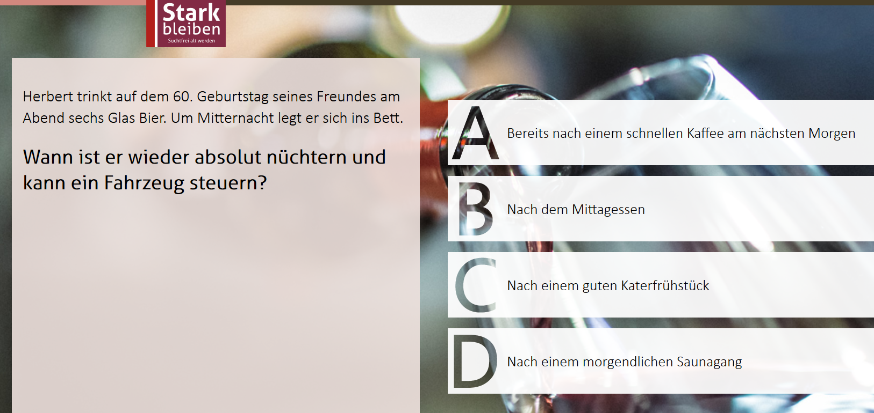
Beispiele aus dem Alkohol-Quiz
Notes:
→ Richtig ist Antwort B: Erst nach rund 12 Stunden hat der Körper etwa 1,2 Promille – das entspricht ca. sechs Standardgläsern Bier à 0,3l bei Männern und etwa vier Standardgläsern bei Frauen – abgebaut.
Daran ändern weder Kaffee noch Frühstück oder starkes Schwitzen etwas.

Slide 20
Beispiele aus dem Alkohol-Quiz
Notes:
→ Richtig ist die Antwort C:​
Der risikoarme Alkoholkonsum für Frauen liegt bei einem Standardglas Alkohol pro Tag. ​
Für Männer gelten bis maximal zwei Standardgläser am Tag als risikoarmer Bereich. ​
Täglicher Alkoholkonsum kann zu einer Abhängigkeit führen. Es empfiehlt sich, mindestens zwei trinkfreie Tage pro Woche einzuhalten. Mit zunehmendem Alter lohnt es sich, die Trinkmengen dem Gesundheitszustand anzupassen.

Slide 21
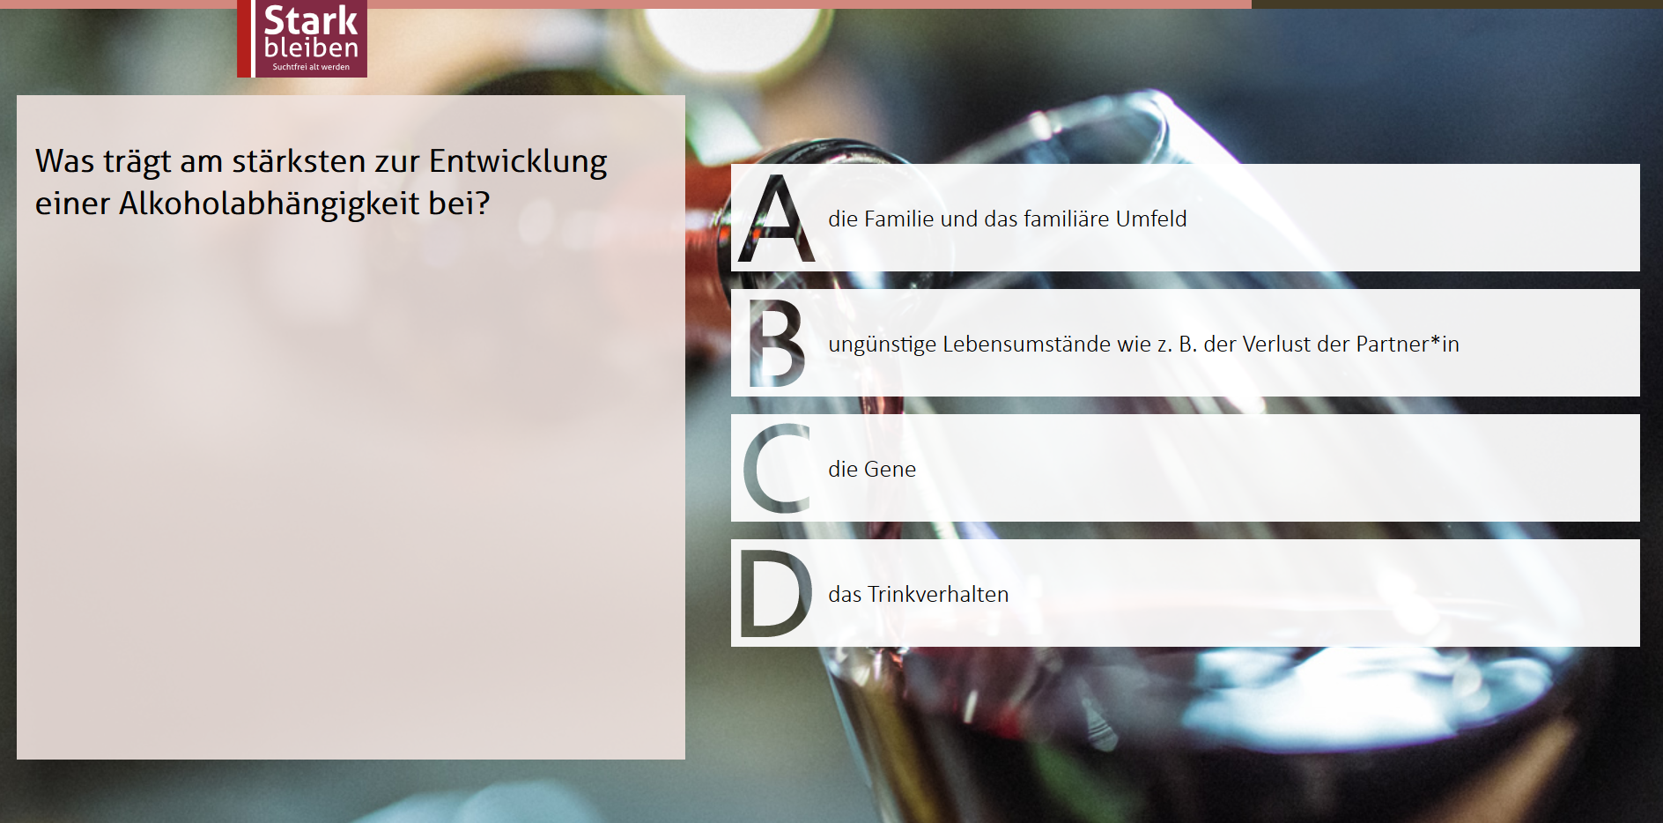
Beispiele aus dem Alkohol-Quiz
Notes:
→ Richtig ist Antwort D: Verschiedene Faktoren können dazu beitragen, alkoholabhängig zu werden, so z.B. Vereinsamung und Strukturverlust nach dem Ende der Berufstätigkeit.
Die größte Gefahr ist jedoch das individuelle Konsumverhalten.
Grundsätzlich gilt: Jeder Mensch, der Alkohol trinkt, kann abhängig werden.
Andere gesundheitliche Schäden – neben der Abhängigkeit – können bereits durch regelmäßigen erhöhten (riskanten) Alkoholkonsum auftreten .

Slide 22
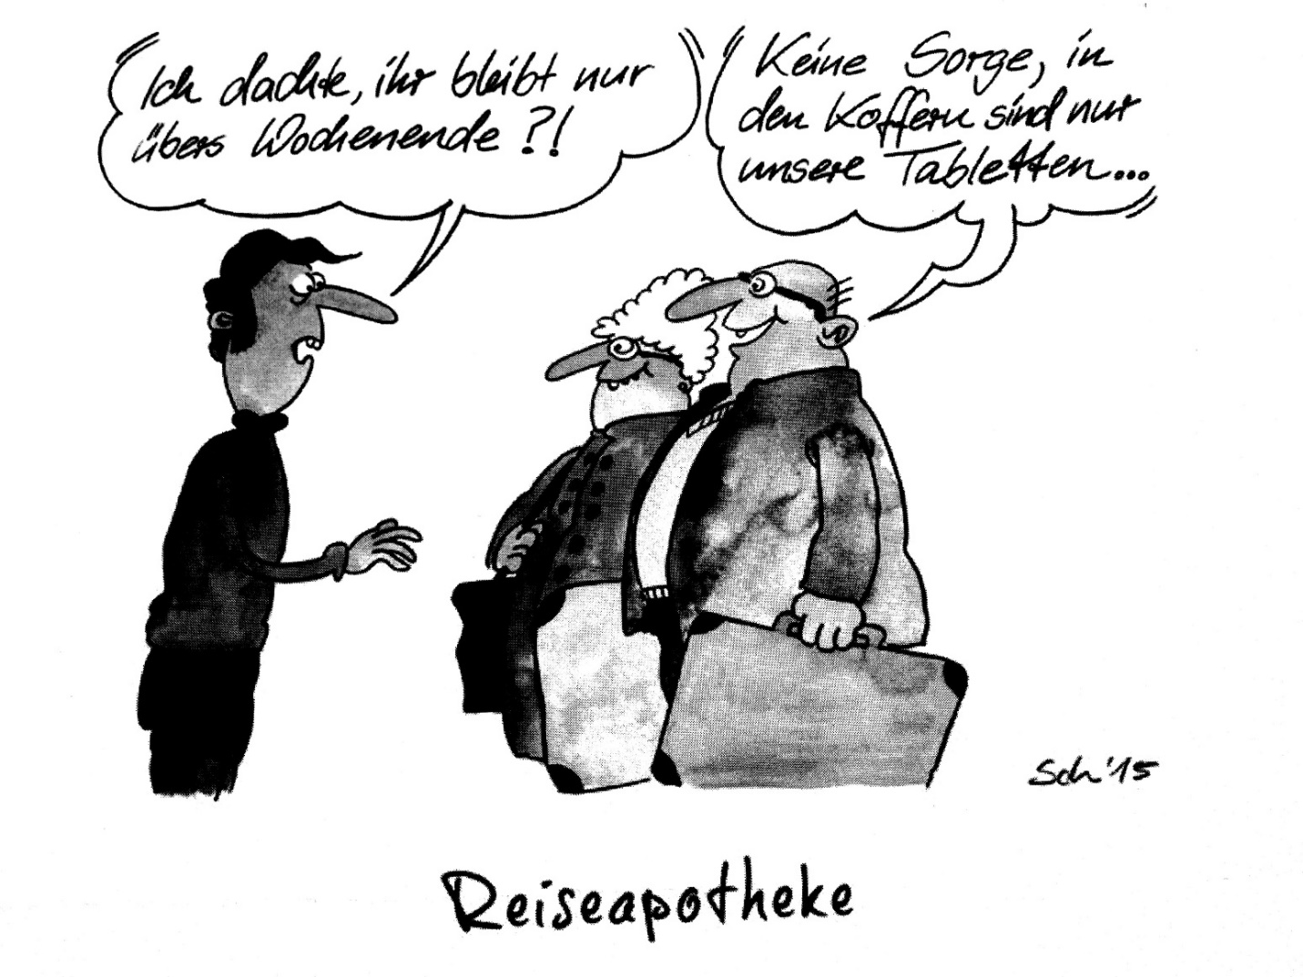
Beispiele aus dem Medikamenten-Quiz

Slide 23
Beispiele aus dem Medikamenten-Quiz
Notes:
Antwort B: Falsch
→ Die Abkürzung „OTC“ steht für „over the counter“ und heißt übersetzt „über die Ladentheke“. OTC-Produkte sind frei verkäufliche, d.h. rezeptfrei erhältliche Mittel.

Slide 24
Beispiele aus dem Medikamenten-Quiz
Notes:
Antwort B ist korrekt: Wenn Ihre Arzneimittel optimal wirken sollen, ist es notwendig, sie genauso einzunehmen, wie sie Ihnen verschrieben wurden.
Das bedeutet, dass Sie sie nicht zerschneiden, zerbrechen, auflösen oder zerdrücken dürfen, wenn sie nicht dafür gedacht sind.

Slide 25
Beispiele aus dem Medikamenten-Quiz
Notes:
Richtig ist Antwort B: ​
Feste Rituale, der Verzicht auf Alkohol und schwere Mahlzeiten vor dem Schlafengehen sowie ein gut gelüftetes Schlafzimmer fördern die Schlafhygiene. ​
Generell benötigt der Körper im Alter weniger Schlaf. Viele vergessen, dass sie bereits durch einen Mittagsschlaf ihr Schlafbedürfnis gemindert haben.

Slide 26
Beispiele aus dem Medikamenten-Quiz
Notes:
Richtig ist Antwort B: ​
Informieren Sie sich vorab stets bei Ihrer Ärztin bzw. Ihrem Arzt oder bei Ihrer Apothekerin bzw. Ihrem Apotheker, was bei der gelegentlichen Einnahme von Schlafmitteln zu beachten ist. ​
Häufig treten am Folgetag Schwindel, Konzentrationsstörungen und verlangsamte Reflexe als Nachwirkungen auf. ​
Eine regelmäßige Einnahme von Schlafmitteln kann - ohne dass Sie es merken - schnell zur Abhängigkeit führen.

Slide 27
Beispiele aus dem Medikamenten-Quiz
Notes:
Richtig ist in diesem Fall Antwort C: Die verlangsamte Aufnahme, verlängerte Wirkdauer und verzögerte Ausscheidung der Wirkstoffe bei älteren Menschen macht es dringend erforderlich, dass die Ärztin, der Arzt die jeweilige Dosis der einzelnen Medikamente dem Lebensalter der Patient*innen anpasst.
Außerdem sind das Körpergewicht sowie der allgemeine Gesundheitszustand zu berücksichtigen.

Slide 28
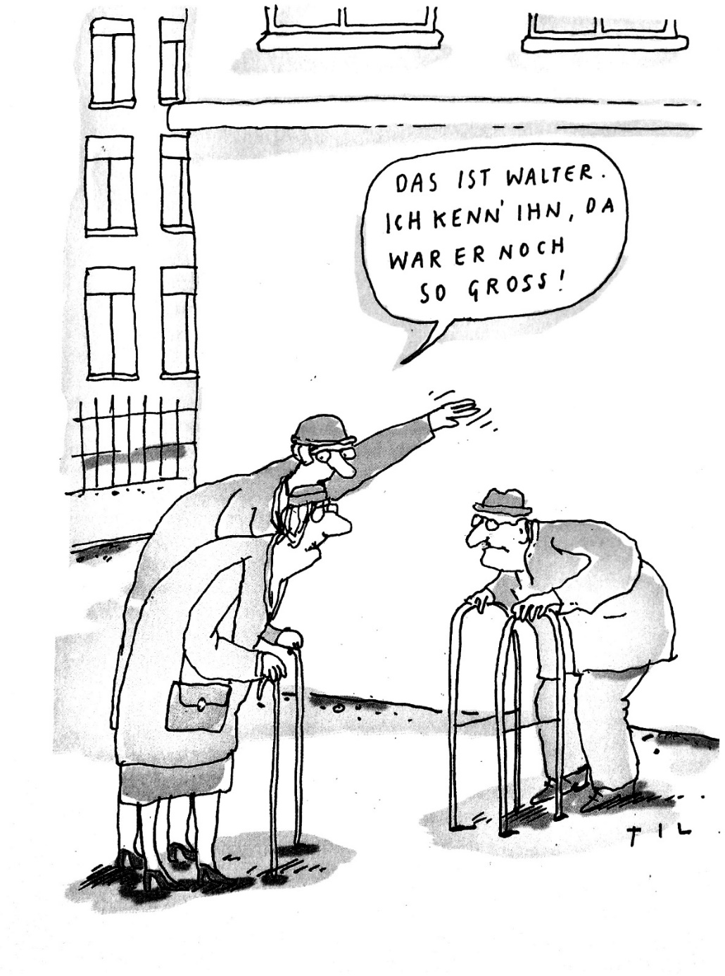
Kontakt
Landesfachstelle Prävention
der Suchtkooperation NRW
ginko Stiftung für Prävention
Julia Beus
Projektkoordination „Stark bleiben“
Tel.: 0208 30069-50
Mobil: 0152 - 536 77 550
E-Mail: j.beus@ginko-stiftung.de
www.starkbleiben.nrw.de

